Slide 1

Organización Contable
UTN
Facultad Regional Mar del Plata
ZOOM
14 de marzo
De la Empresa
“Modalidad Virtual (Resolución 372/2020 y Resolución 1090/2020)”

Slide 2
ORGANIZACIÓN CONTABLE DE LA EMPRESA
Clave para Matriculación:
contable52023
contable62023

Slide 3
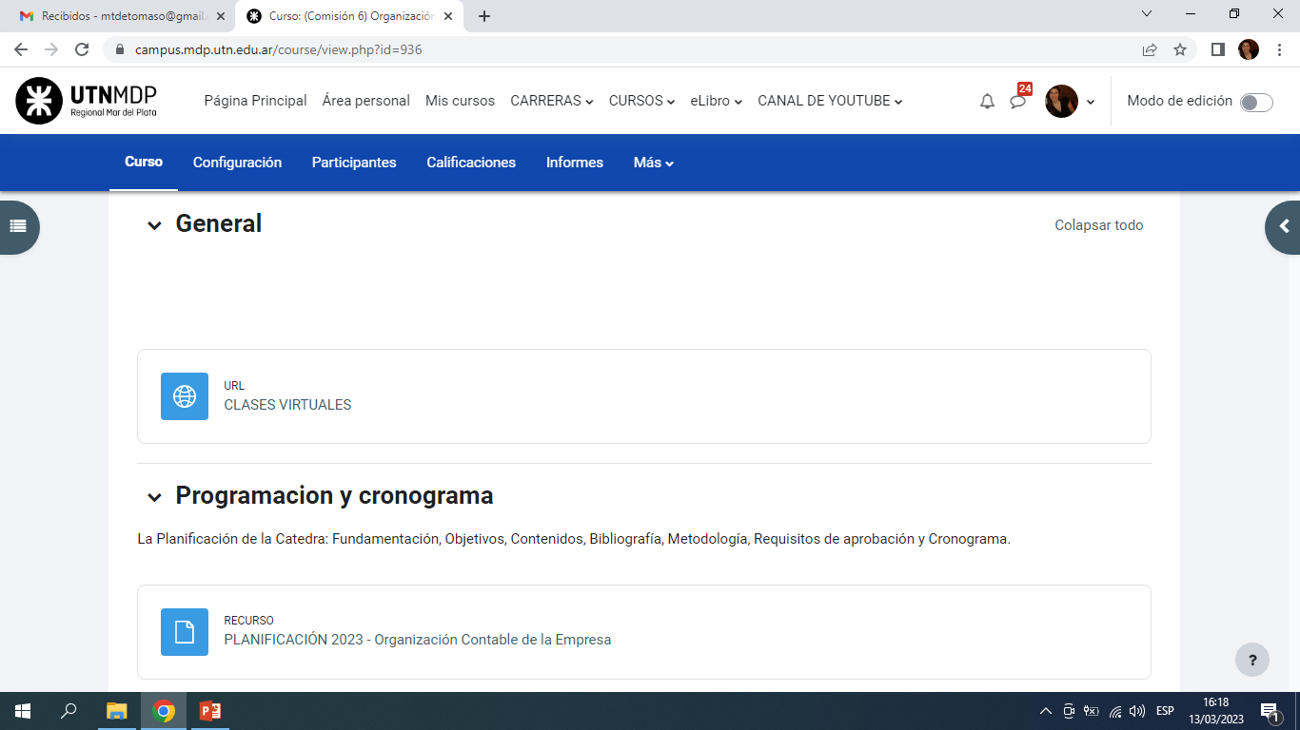

Slide 4
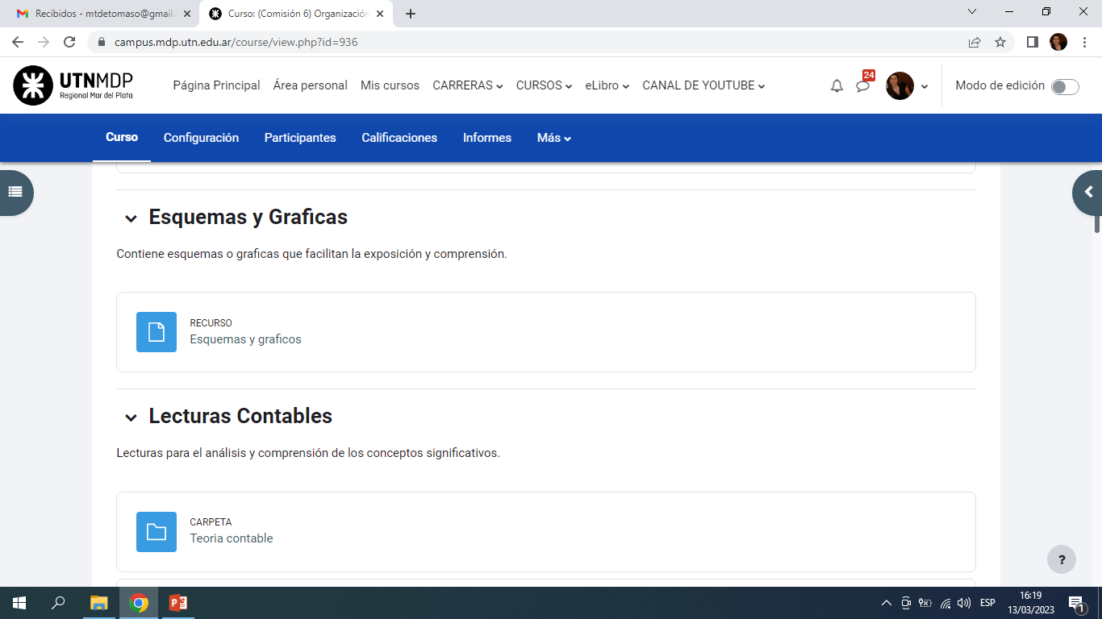

Slide 5
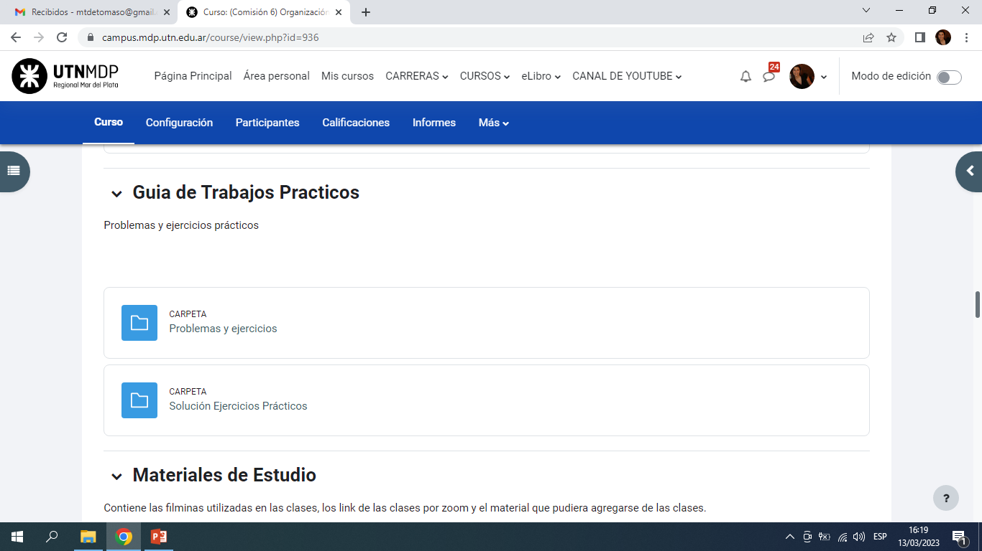

Slide 6
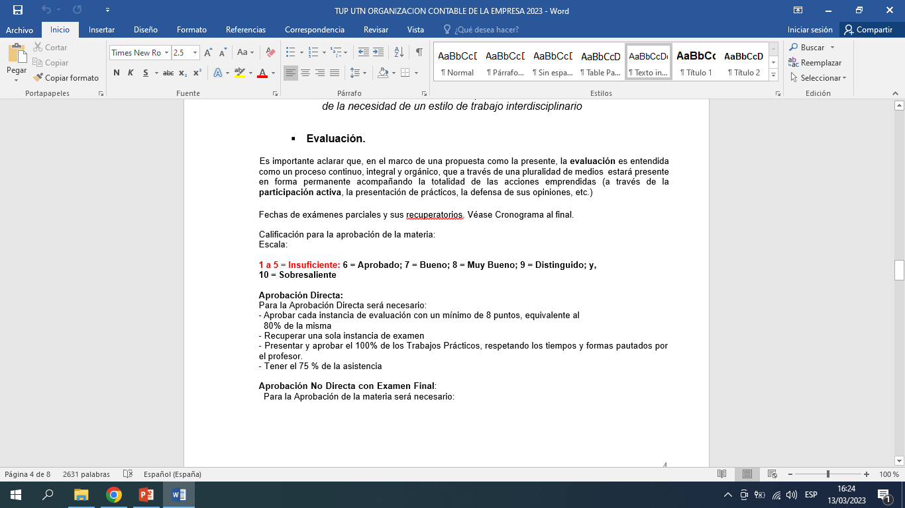

Slide 7
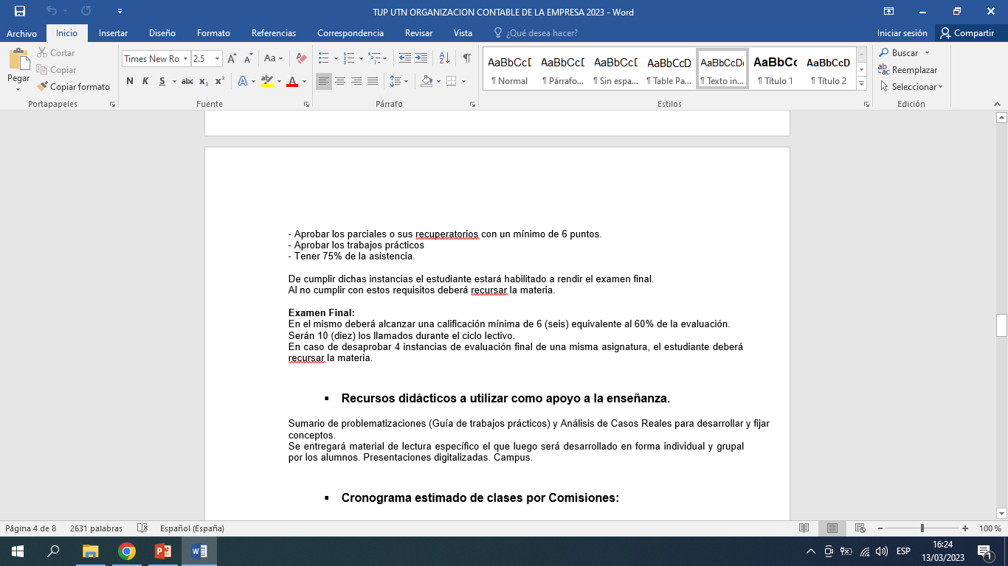

Slide 8
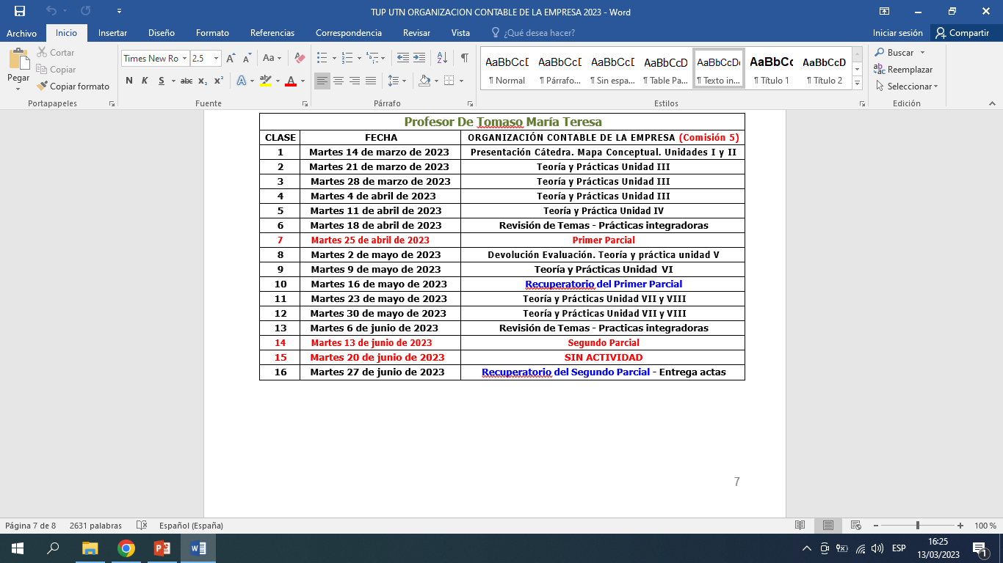

Slide 9
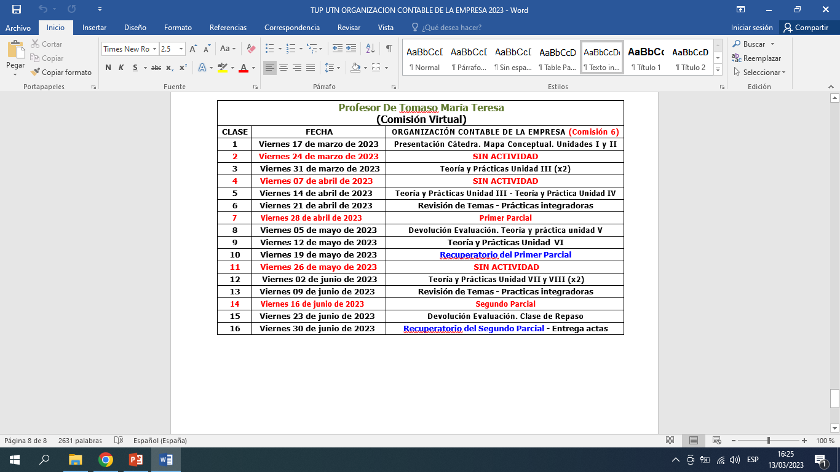

Slide 10

CONTENIDOS CLASE I
Presentación. Aspectos formales. Campus. El porque del nombre de la catedra.
Concepto de Patrimonio. Código Civil. Técnica Contable. Tipos de Ingresos: Personas y Empresas. Convocatorias. Quiebras.
Teoría General de Sistemas. Sistema de información empresarial.
El Sistema de información Contable. Subsistemas. Entradas, Proceso y Salidas.
Ley de Sociedades. Cuadro de Responsabilidad de los socios.
Esquema de Procesamiento de datos.

Slide 11
Presentación. Aspectos formales. Campus. El porque del nombre de la catedra.
El Plan de estudios
Cursado y aprobación
Primer acepción del termino organización: Las organizaciones son unidades sociales o agrupamientos humanos deliberadamente construidos y reconstruidos para el cumplimiento de fines específicos. (Las Organizaciones son el objeto de estudio de la Ciencia de la Administración)
Segunda acepción del termino organización: Función del administrador por la cual las tareas se dividen, agrupan y coordinan. (Planeamiento, Estructuración, Integración, Dirección y Liderazgo, y, Control)
Contable: Refiere a la técnica contable, a la Contabilidad: Sistema de registración de los hechos económicos y financieros que alteran cuantitativa y/o cualitativamente el patrimonio de un ente.
Empresa: Uno de los tipos de organización. (En términos simples clasificamos las Organizaciones en Organizaciones Gubernamentales, Empresas, y, Organizaciones No Gubernamentales)

Slide 12
Concepto de Patrimonio. Código Civil. Técnica Contable. Tipos de Ingresos: Personas y Empresas. Convocatorias. Quiebras.
El Patrimonio es el conjunto de bienes y derechos de una persona física o jurídica. (Código Civil)
El Patrimonio Neto es el conjunto de bienes y derechos menos las cargas que le gravan. (Técnica Contable)
Ejemplo de bienes personales y empresariales
Tipos de ingresos personales y empresariales
Convocatorias
Quiebras

Slide 13
Teoría General de Sistemas. Sistema de información empresarial.
La teoría general de sistema: Objetivo. Autor. Aportes semánticos.
Concepto de Sistemas: Conjunto de elementos interdependientes entre si que persiguen un objetivo.
Entradas, proceso, y, salidas
La empresa como un sistema
El sistema de información empresarial: Importancia. Componentes

Slide 14
El Sistema de información Contable. Subsistemas. Entradas, Proceso y Salidas.
El Sistema de Información Empresarial (SIE)
El Sub-sistema de Información Contable (SIC)
Subsistemas componentes. (SCF, SCG, y, SCC)
Usuarios internos y externos
Entradas, proceso, y, salidas del SCF

Slide 15
Otros Subsistemas
Subsistema de Información Contable
El Sistema de Información Empresarial (SIE)
Otros Subsistemas
SIE

Slide 16
Subsistema de Información Contabilidad Financiera
Subsistema de Información Contabilidad de Costos
El Subsistema de Información Contable (SIC)
Subsistema de Información Contabilidad de Gestión
SIC

Slide 17
PROCESO
La Técnica Contable
ENTRADAS
SALIDAS
Estados Contables:
Situacion Patrimonial
Resultados
Otros
Documentos Comerciales
Costos
El Subsistema de Información Contabilidad Financiera (SCF)
Amortizaciones
Provisiones
Estadisticas
Previsiones
Caja Negra

Slide 18
PROCESO
La Técnica Contable:
El Plan de Cuentas
La partida doble
Libros Contables
ENTRADAS
SALIDAS
Estados Contables:
Situacion Patrimonial
Resultados
Otros
Documentos Comerciales
Costos
El Subsistema de Información Contabilidad Financiera (SCF)
Amortizaciones
Provisiones
Estadisticas
Previsiones
Caja Blanca

Slide 19
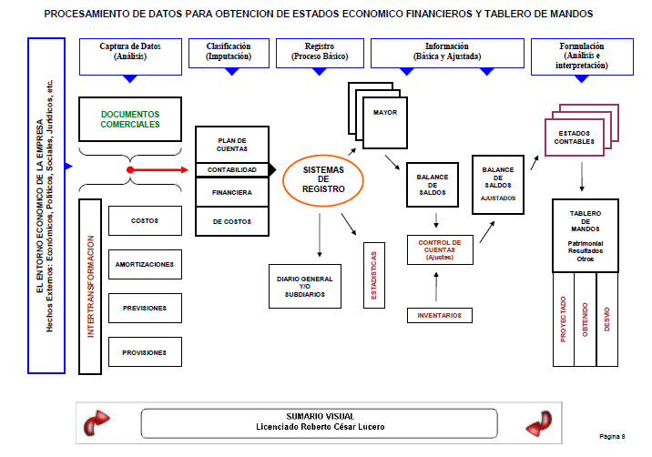

Slide 20
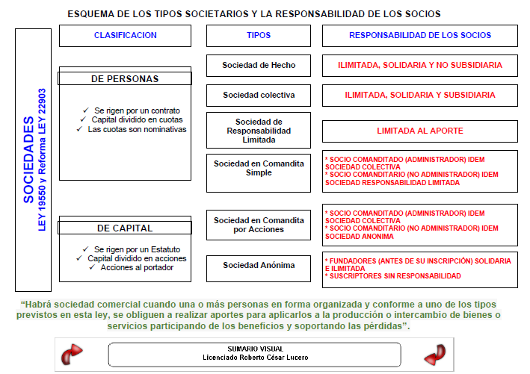

Slide 21
Muchas gracias

